Slide 1
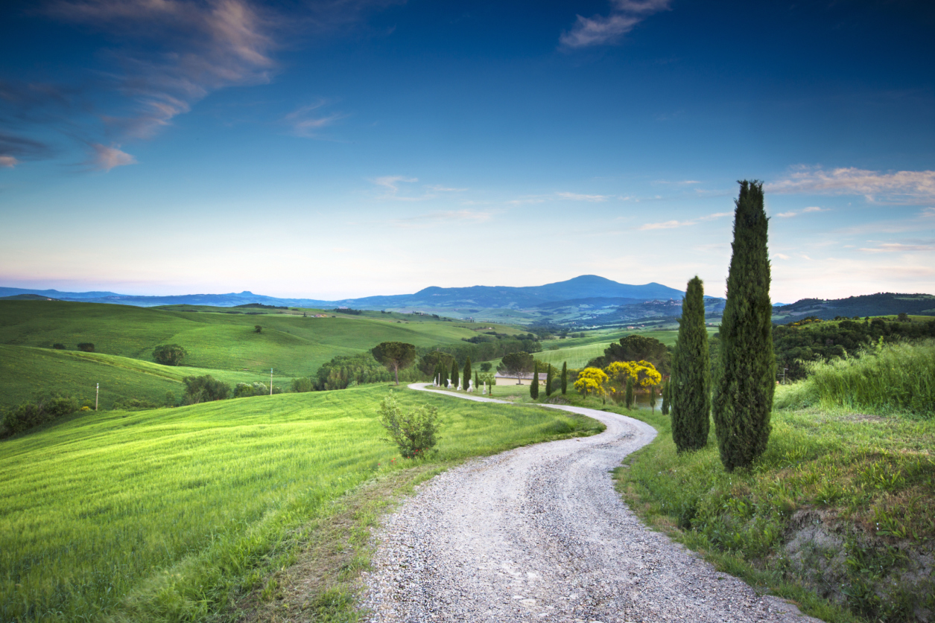

ERWIN HYMER GROUP
Klassifizierung: intern

Slide 2


ERWIN HYMER GROUP Nederland

Slide 3
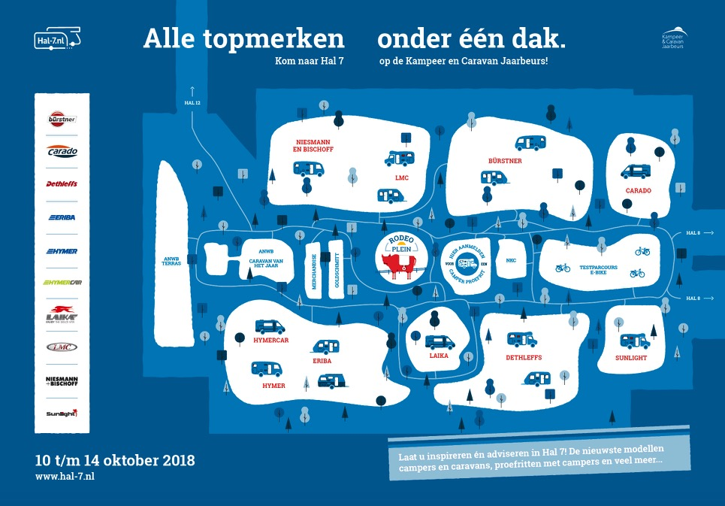
Promotie Hal 7 print
KCK
ACSI FreeLife
NKC Kampeerauto
Caravannen!
MIKRO/AVRO/NRCV Reizenspecial

Slide 4
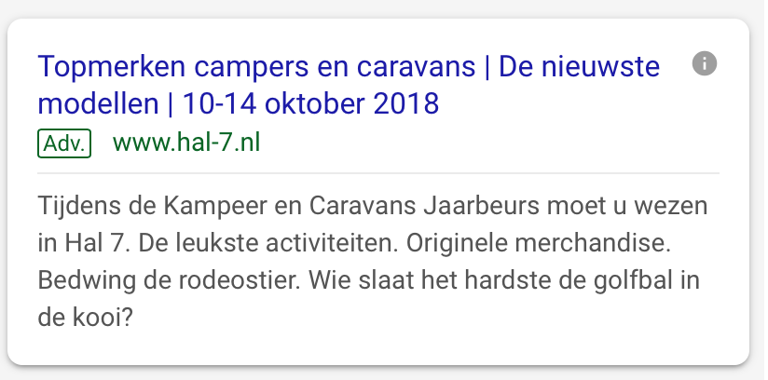
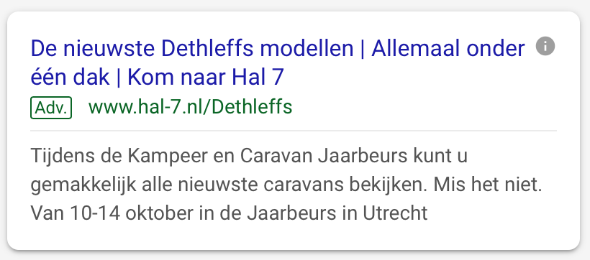

Promotie Hal online
Website www.hal-7.nl
Google Ads
Algemeen Merkspecifiek
Facebook
Berichten Facebook/nieuwsbrieven vanuit KCJ

Slide 5
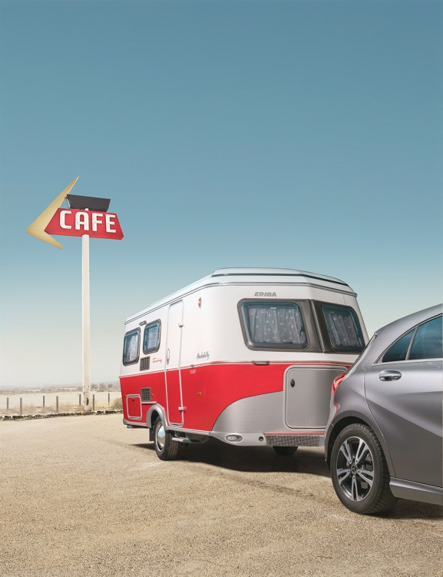

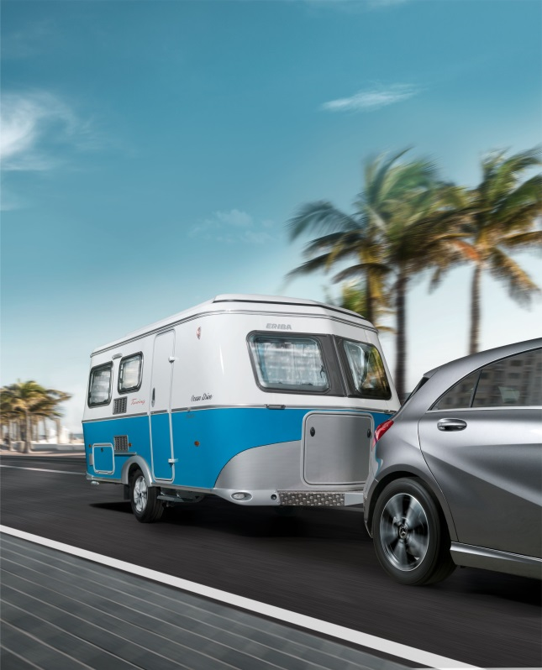
Promopoints entree oost & west
“Raad het aantal strandballen in deze caravan en maak kans op € 250,-”

Slide 6




Bezoekersplattegrond Kampeer en Caravan Jaarbeurs – 4 advertenties

Slide 7
Toiletreclames

Slide 8
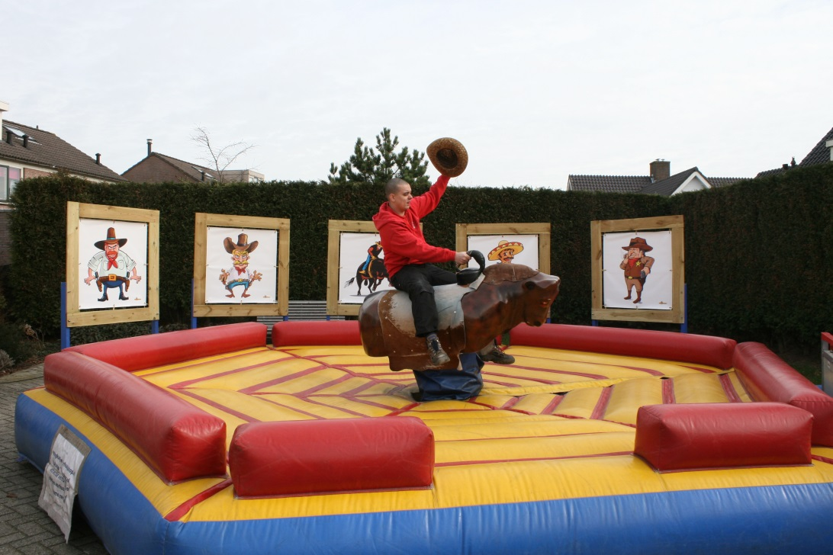
Rodeoplein
“Voor een vrijwillige bijdrage voor ons goede doel mag u een poging doen om de rodeostier te bedwingen.”
Dagprijs VVV-bon ter waarde van € 250,- en leuke attentie.

Slide 9

Stichting Reis met je hart.
Heel veel mensen gaan graag op vakantie, maar lang niet iedereen heeft die luxe. Door financiële problemen kunnen zij zich een vakantie vaak niet veroorloven.
Dagelijks is een vrijwilliger van Reis met je Hart aanwezig in Hal 7 in de buurt van het rodeoplein voor enthousiaste uitleg over Stichting en inname van (hopelijk veel!) donaties.

Slide 10


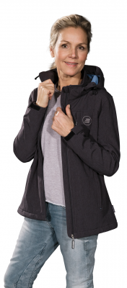


Kortingsvouchers merchandise uit te delen door verkopers
10% standaard beurskorting
10% extra korting van merk
10% extra korting bij inschrijving FREEONTOUR (via aftekening)
20% extra korting bij het zich laten informeren op de AVECO-stand (via aftekening)
Tot maximaal 50% korting in de
merchandise winkel in Hal 7!

Slide 11

FREEONTOUR inschrijvingen

Slide 12
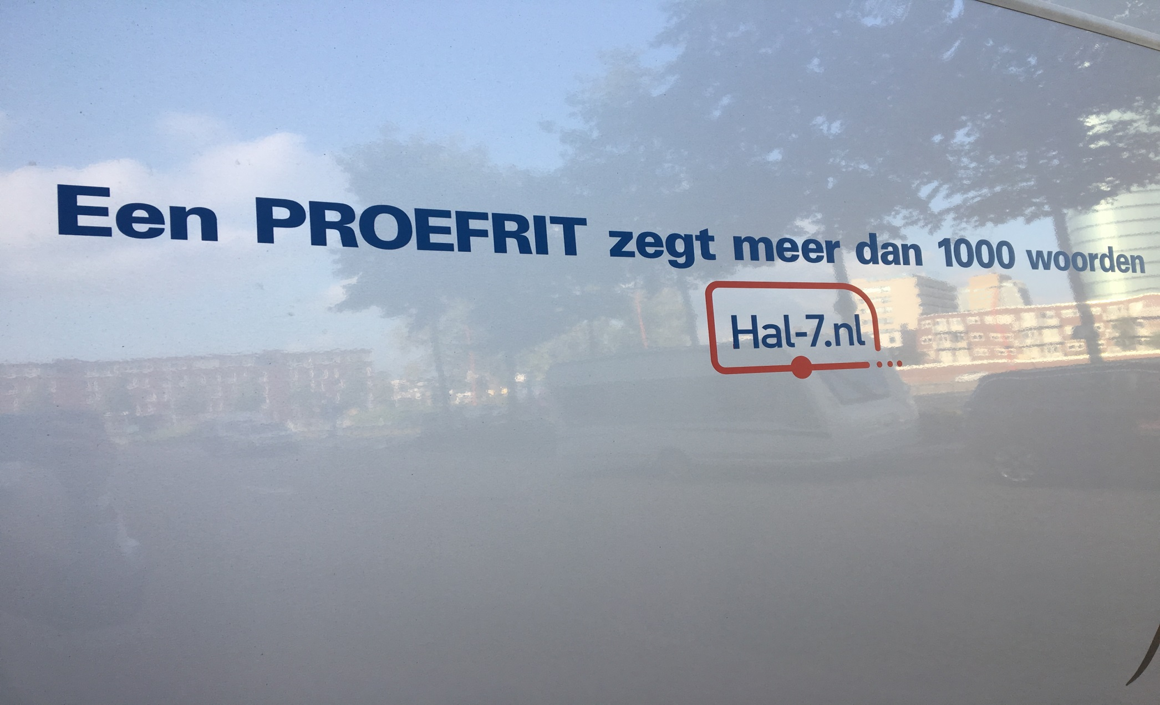
Proefritten campers
Bürstner Citycar 601
Hymer Exsis-I 588
Hymer BMC-T 580
Sunlight T68 bucketedition
Dethleffs Globebus T6

Slide 13


Piets Weer in Hal 7! Week van de Camper
De opnames voor de avonduitzendingen worden
gedurende de beurs in Hal 7 gedaan!
      Dick William Harinck zal als co-host naast Piet optreden. Elke beursdag
      zullen de opnames rond 16.30 uur plaatsvinden.
      De cameraploeg zal mogelijk
      eerder al rondlopen voor het
      maken van sfeershots.

Slide 14


CampingTrend Facebook-live events met Jos Mark en Dick William Harinck
Gedurende de beurs zal CampingTrend dagelijks een FB-live event uitzenden. In elke uitzending zal 1 item van EHG aan bod komen.

Slide 15
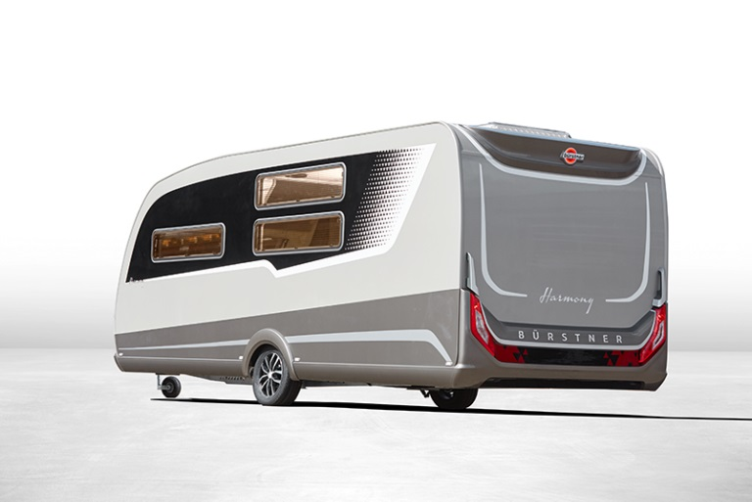
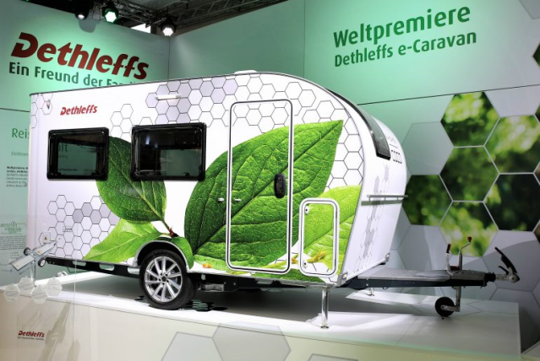
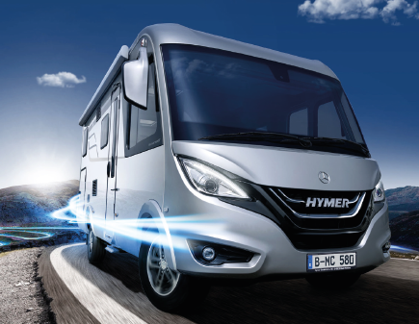
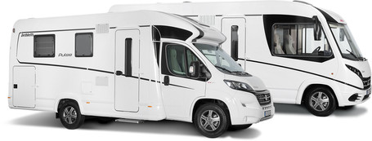
Innovatieplein Hal 9
Hier zullen aantal innovaties van merken van EHG onder de aandacht gebracht worden waaronder:

Slide 16

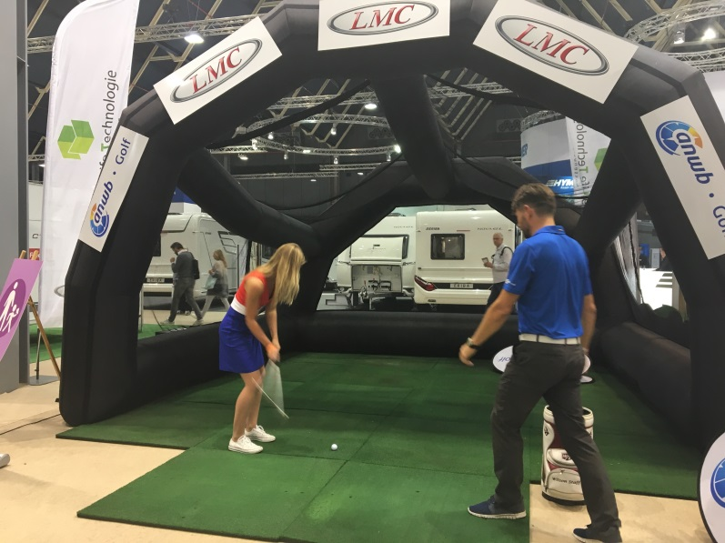
Kinderroute KCJ – gepromote items in Hal 7
                Bedwing de rodeostier in Hal 7.
Sla je een golfballetje mee bij LMC ?

Slide 17


Stand EHG / FCA / ACSI FreeLife TestTour
In de TestTour 2018 reden mee:
Bürstner, Dethleffs,
ERIBA en LMC.
Tijdens de KCJ kunnen geïnteresseerde bezoekers een vooraanmelding doen voor 2019.

Slide 18
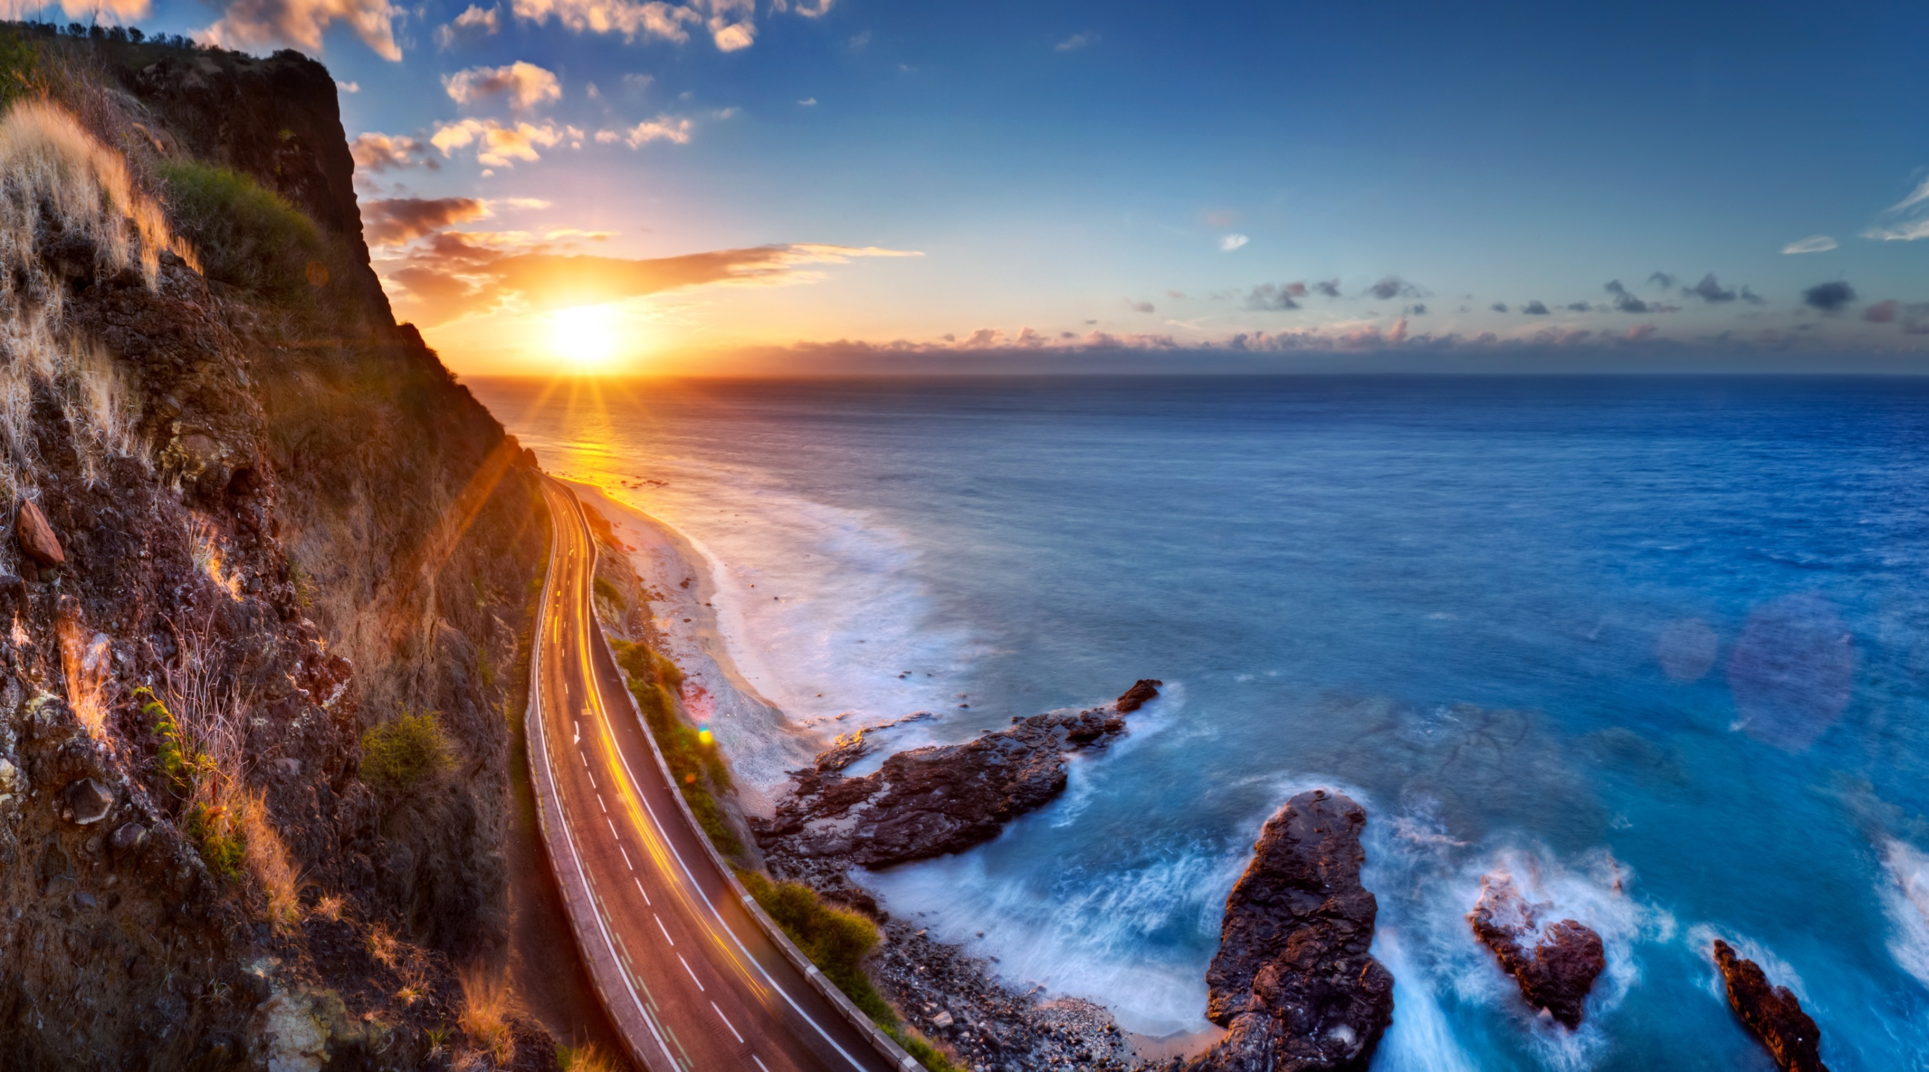
ERWIN HYMER GROUP
Klassifizierung: intern

